Slide 1
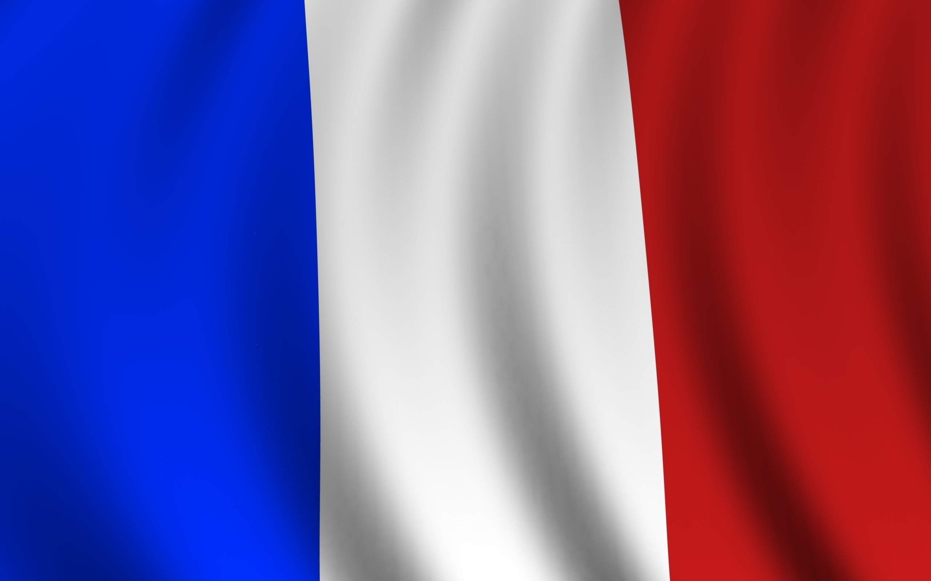
Le Sport en France
Antoine BACH

Slide 2
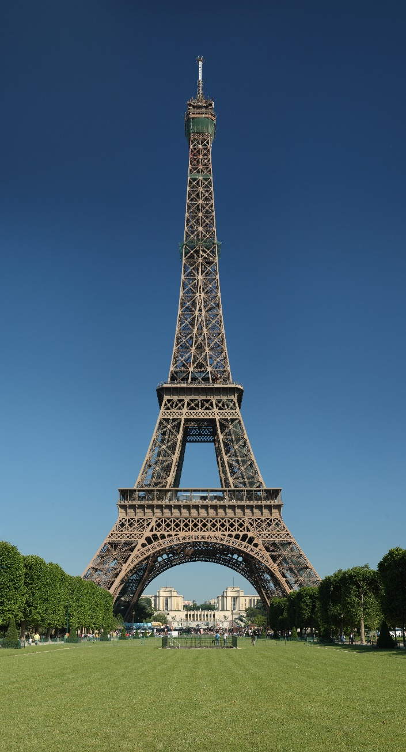
Le sport en France
Des sports traditionnels
Le football
La Formule 1
Quelques sportifs Français connus

Slide 3
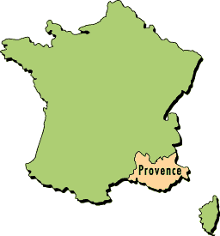
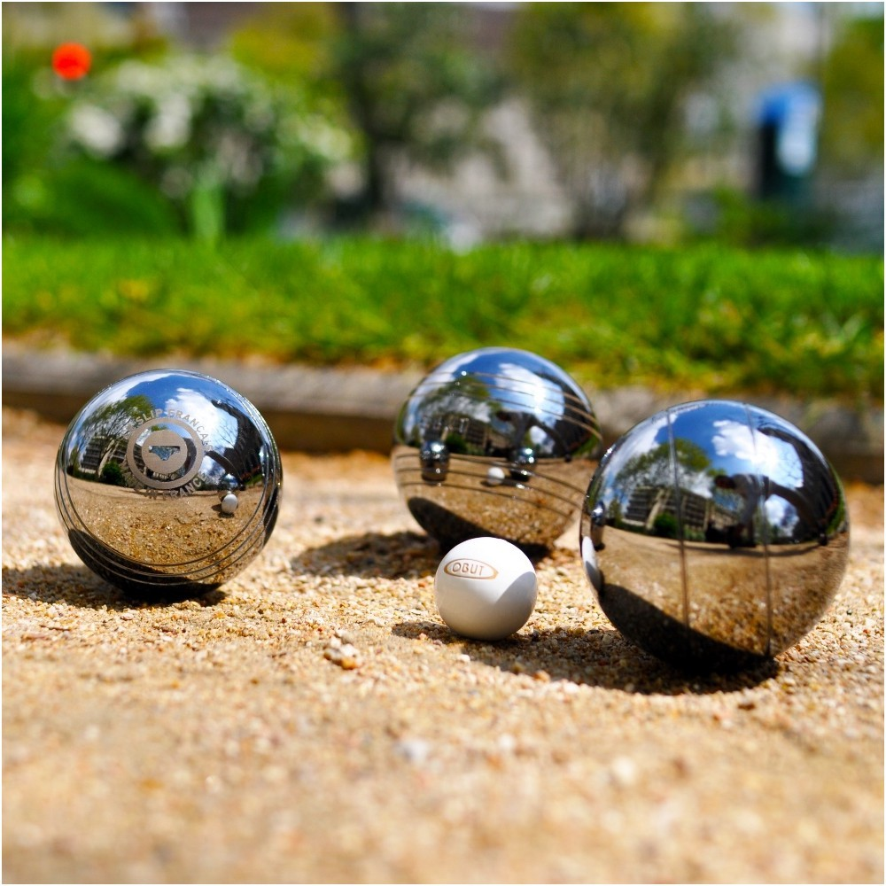
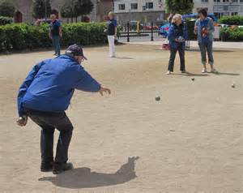
La pétanque
Depuis 1907
Jeu de boules
Populaire dans le Sud

Slide 4
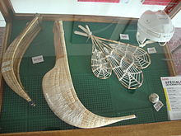
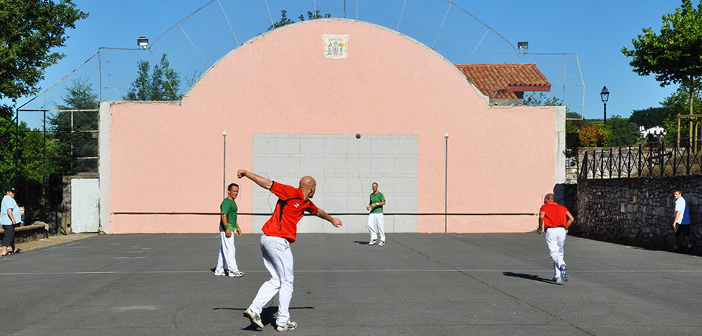
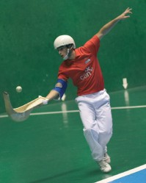
La pelote basque
Originaire du Sud-Ouest (Pays basque)
Se joue partout en France
Peut se jouer avec les mains ou une raquette

Slide 5
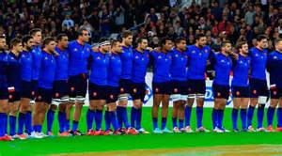
Le rugby
Vient du Royaume-Uni
Était populaire en France avant
Surtout dans le Sud-Ouest
L'équipe de France est très bonne
25 victoires de tournoi

Slide 6
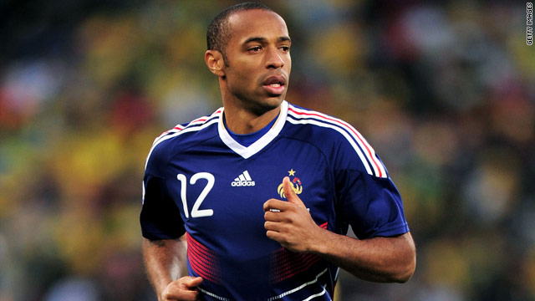
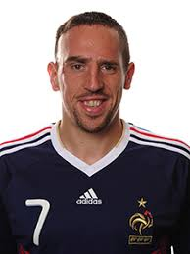
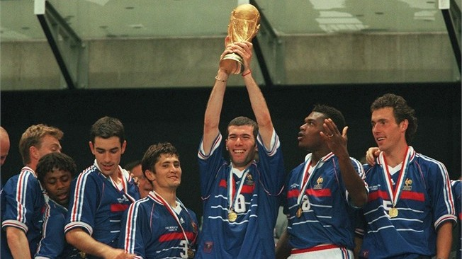
Le Football
Mon sport favori
La France a été championne du monde en 1998
Beaucoup de joueurs français sont très connus
Est-ce que vous en connaissez ?

Slide 7
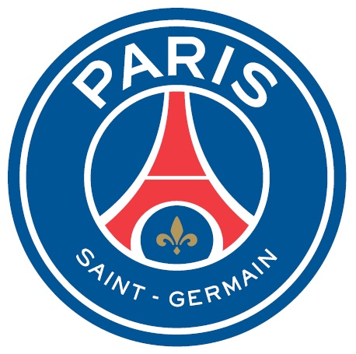
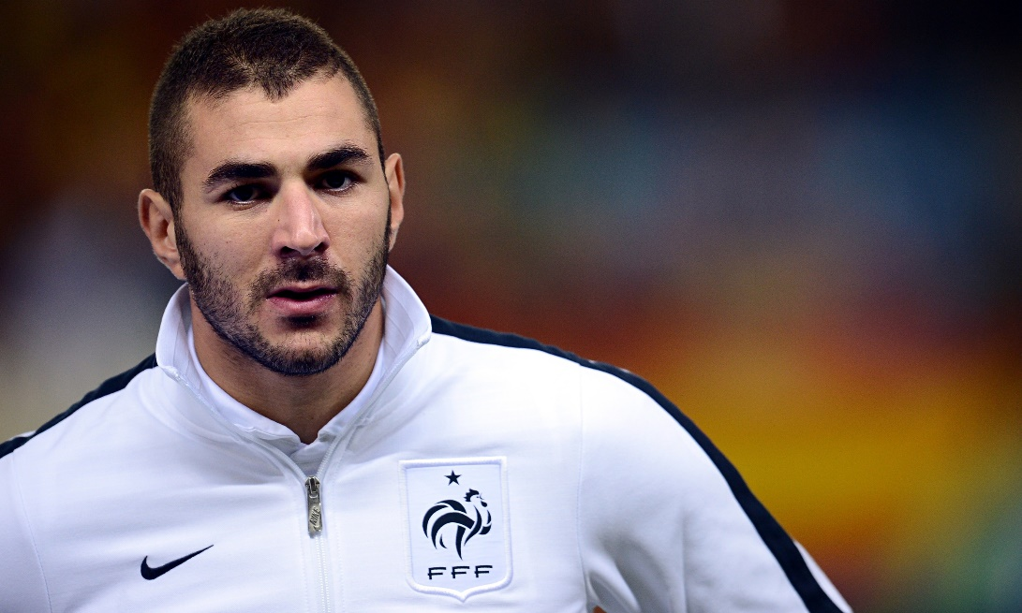
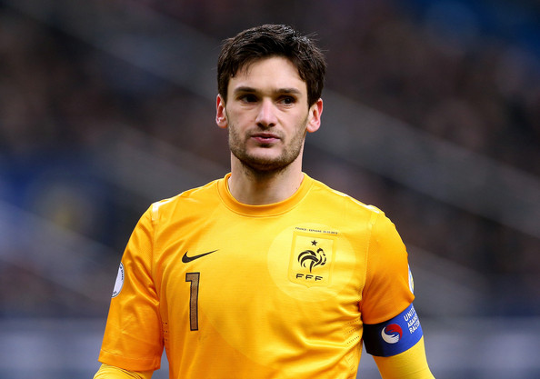

Slide 8
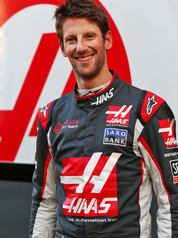
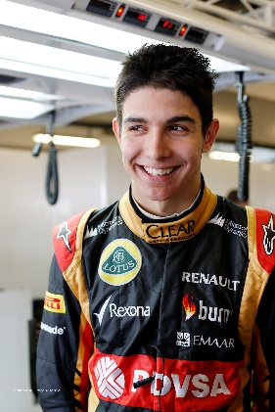
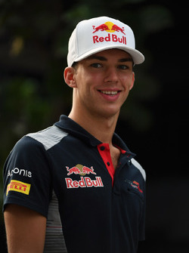
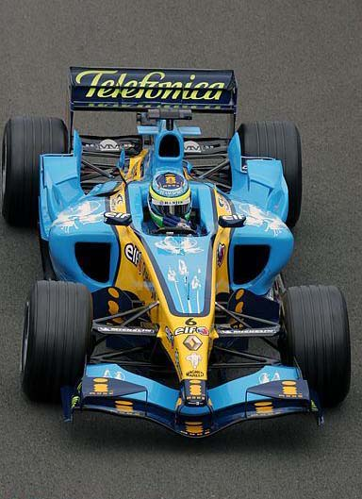
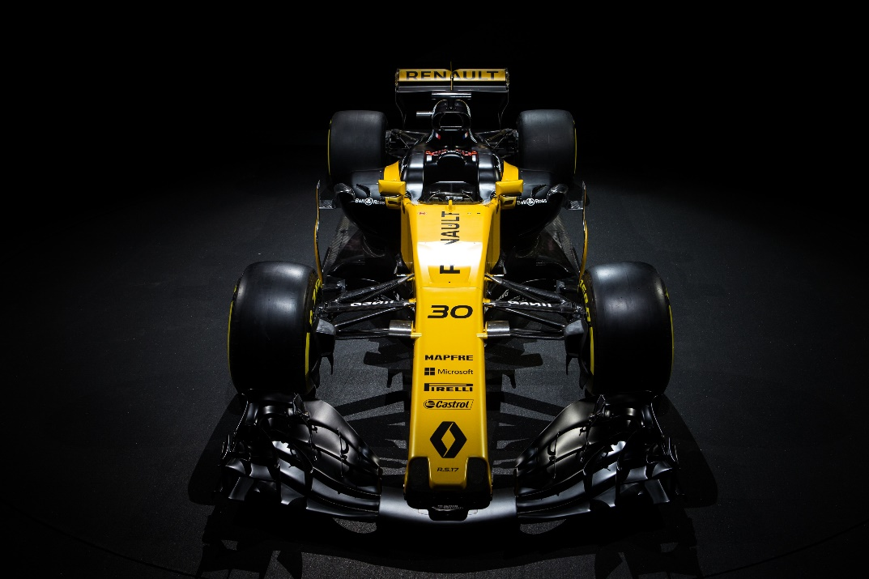
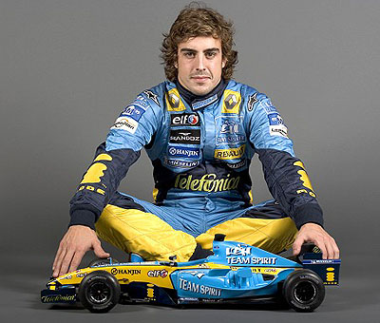
La Formule 1
Une équipe française: Renault
35 victoires et 4 titres avec Fernando Alonso
3 pilotes français en 2017

Slide 9
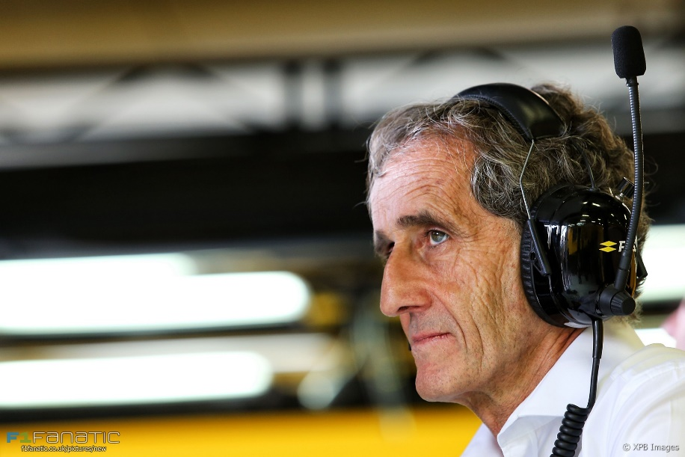
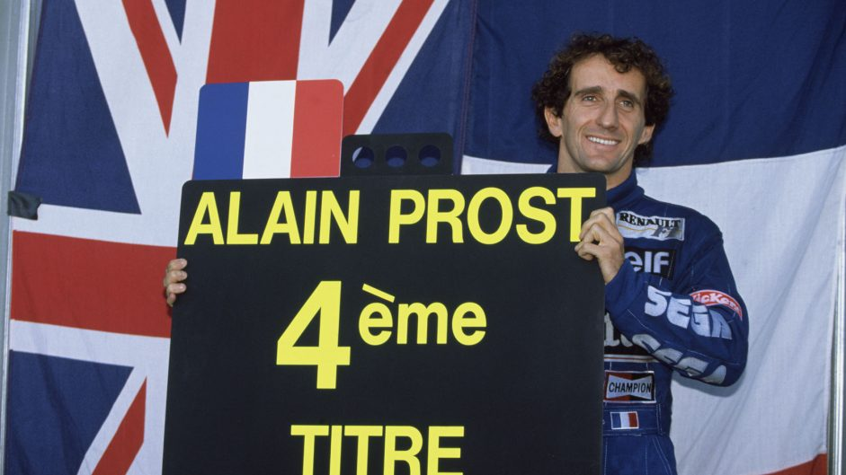
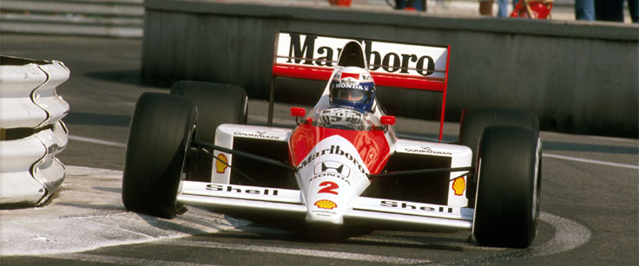
Alain Prost
4 fois champion du monde de Formule 1
Un des meilleurs pilotes français
Travaille avec Renault
Rival de Ayrton Senna

Slide 10
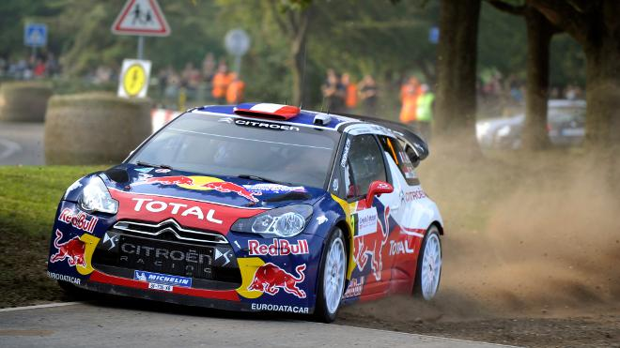
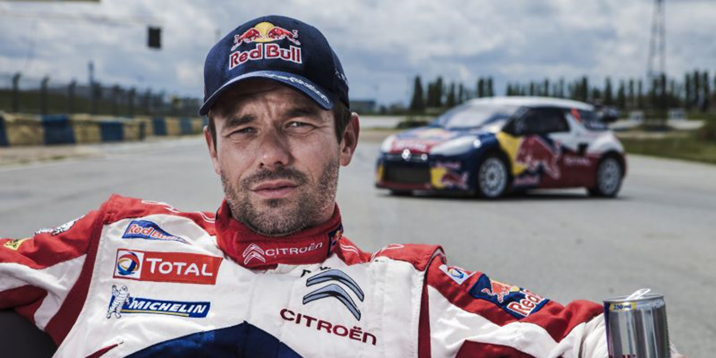
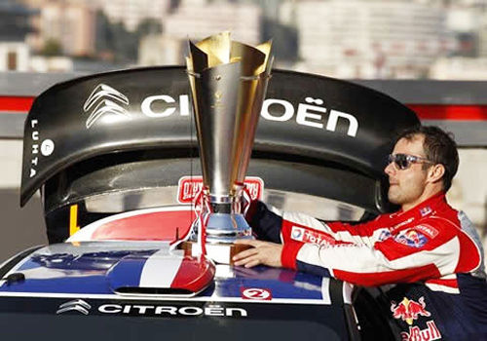
Sébastien Loeb
Pilote de Rallye
9 fois champion du monde

Slide 11
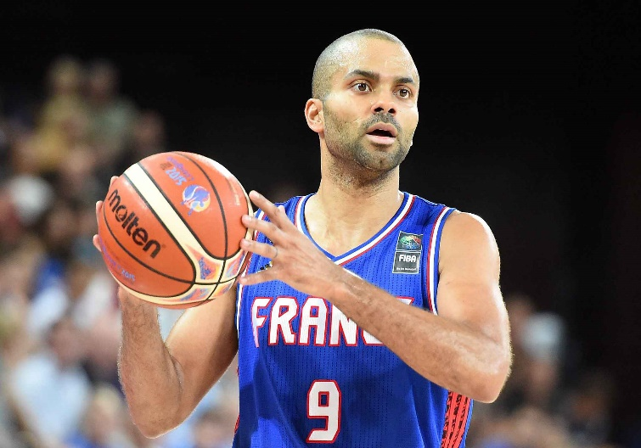
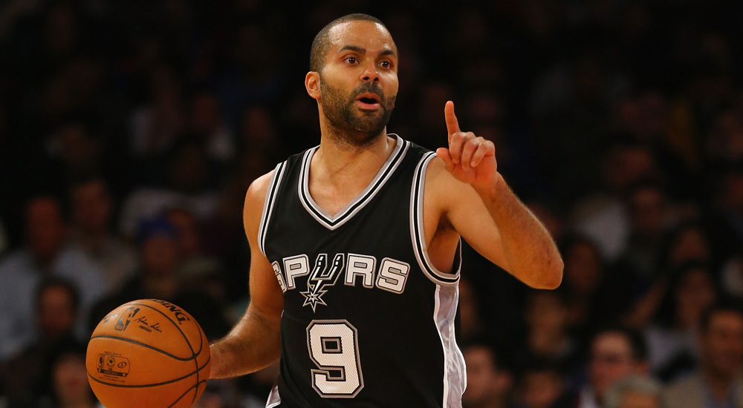
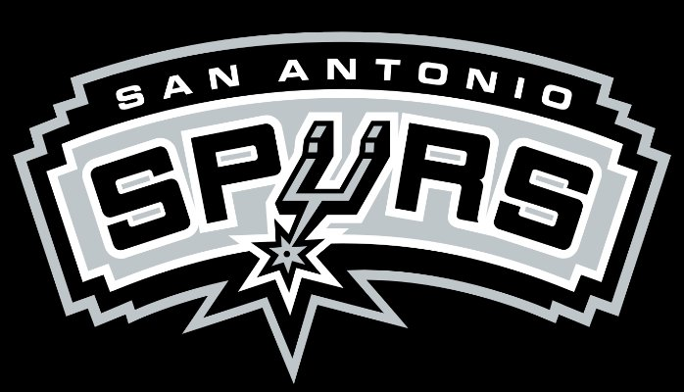
Tony Parker
Joueur de Basketball
Joue en NBA, San Antonio Spurs
Un des meilleurs joueurs français.
4 fois champion de NBA
1 fois champion d'Europe avec la France

Slide 12
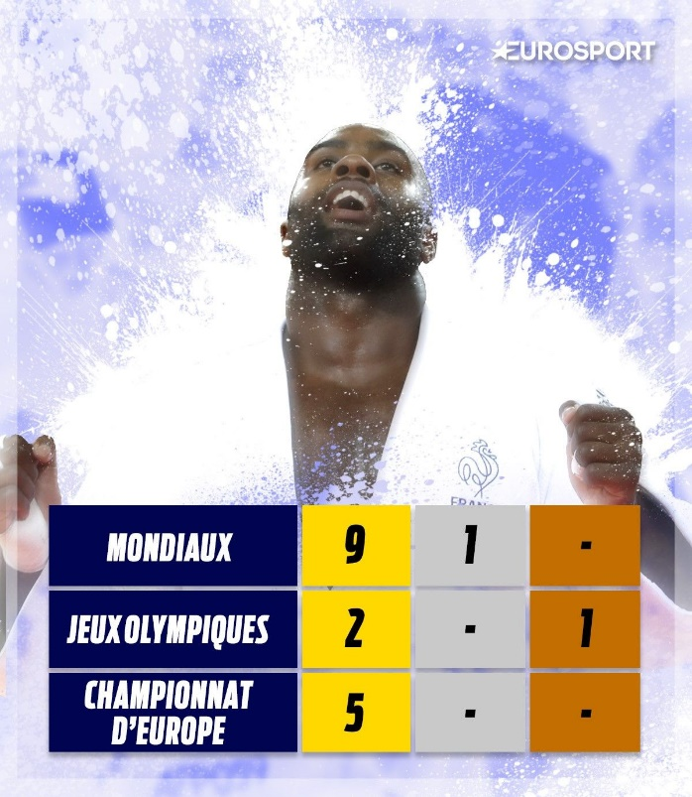
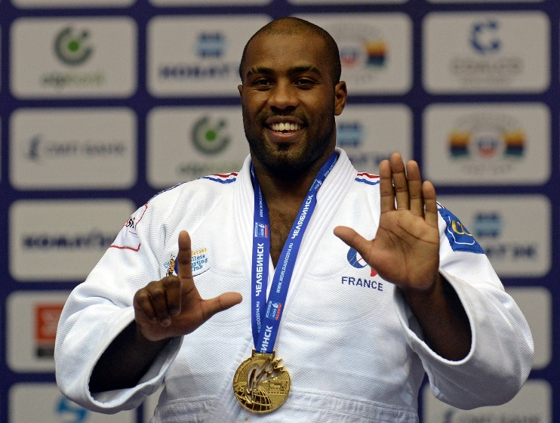
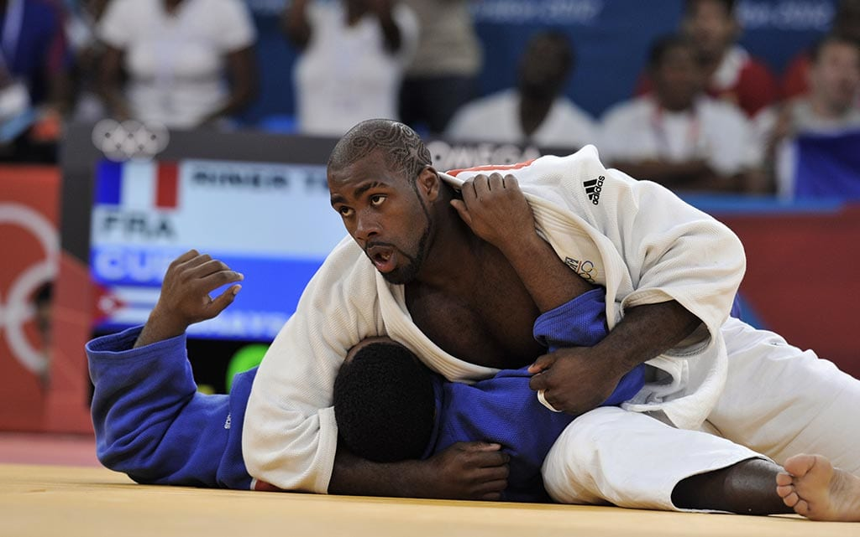
Teddy Riner
Judoka professionnel
9 fois champion du monde
5 fois champion d'Europe
2 fois champion olympique
Catégorie plus de 100 kg

Slide 13
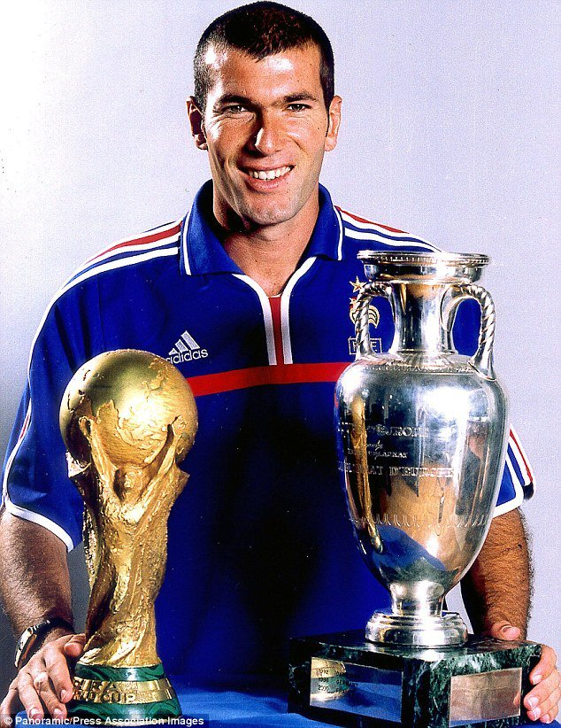
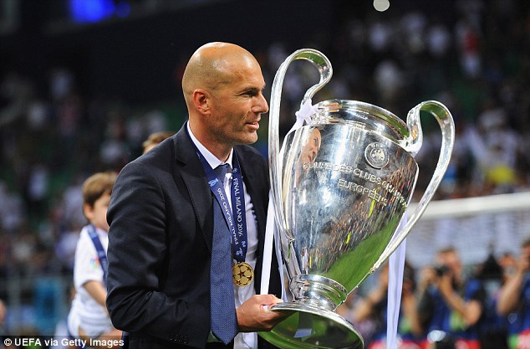
Zinedine Zidane
Ne a Marseille
Milieu offensif
Champion du monde et d'Europe
Entraineur du Real Madrid

Slide 14
Des questions ?
Merci de votre attention

